Slide 1
Урок #2

Slide 2
Links
CLR, CLS, CTS - https://www.codeproject.com/articles/781096/what-is-il-code-clr-cts-cls-jit
JIT - https://www.telerik.com/blogs/understanding-net-just-in-time-compilation
CTS - https://docs.microsoft.com/en-us/dotnet/standard/base-types/common-type-system
CLR - https://docs.microsoft.com/ru-ru/dotnet/standard/clr

Slide 3
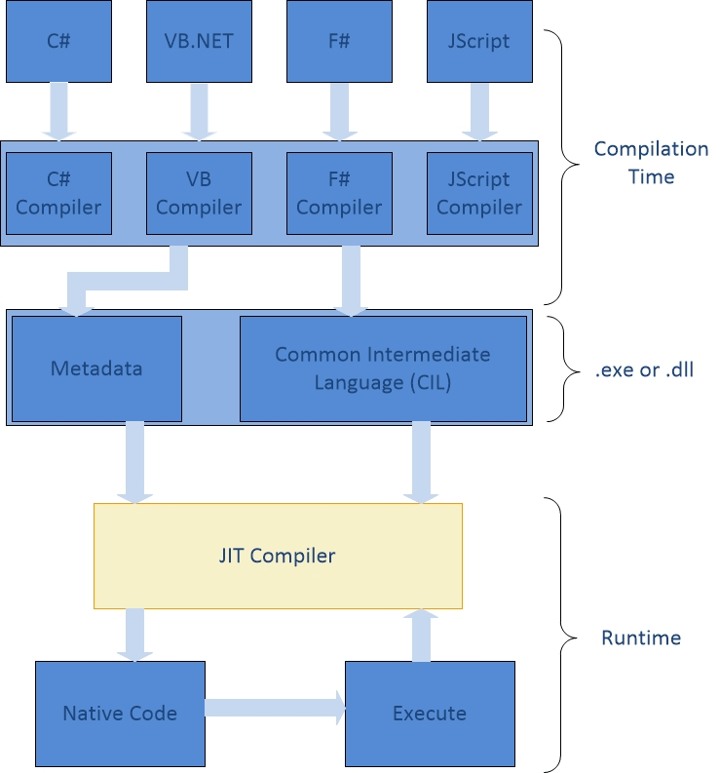
JIT

Slide 4
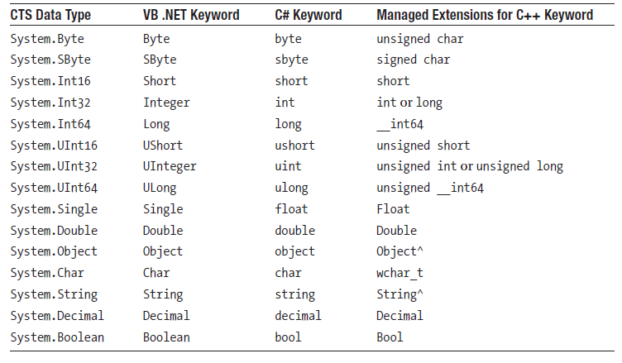
CTS

Slide 5
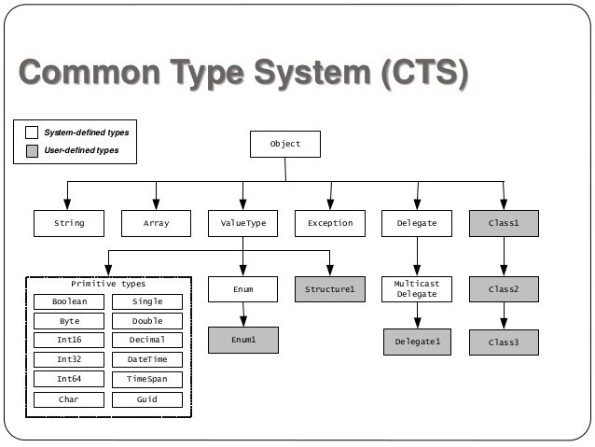
CTS

Slide 6
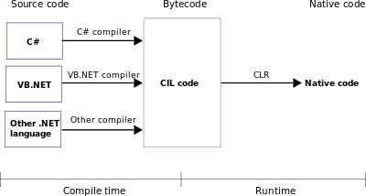
CLR – Common Language Runtime

Slide 7
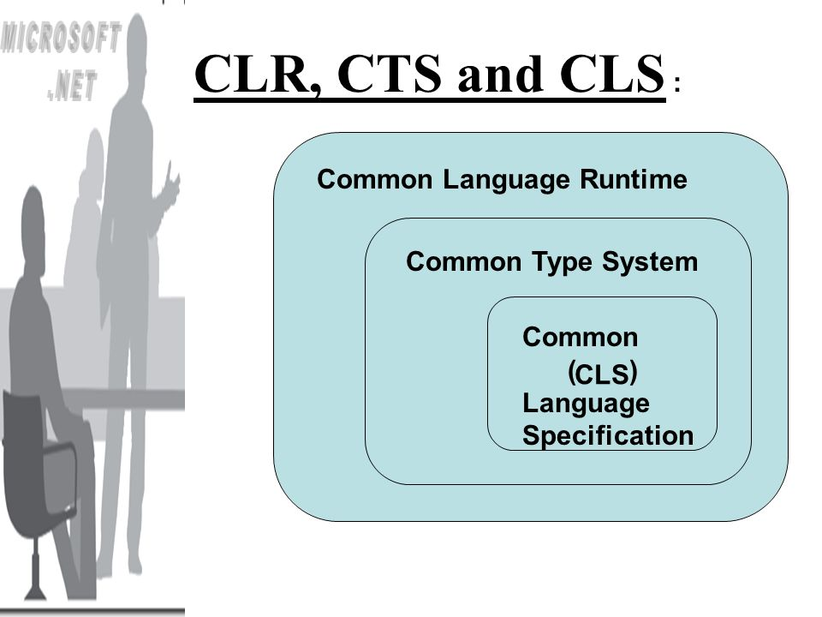
CLR/CTS/CLS

Slide 8
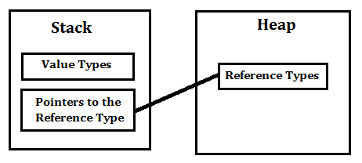
Типы данных
Value – вся переменная хранится в стеке
Reference – только ссылка на переменную хранится в стеке, тело переменной хранится в куче

Slide 9
Типы данных
Links
http://www.albahari.com/valuevsreftypes.aspx

Slide 10
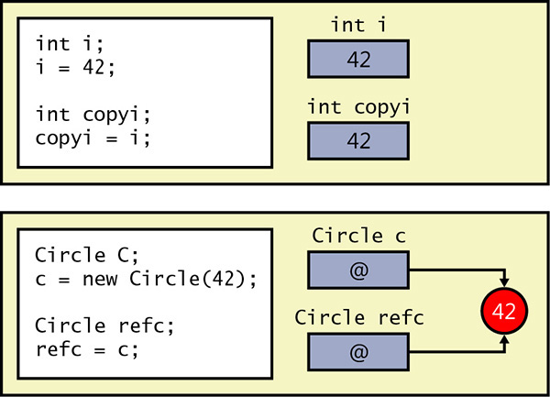
Типы данных

Slide 11
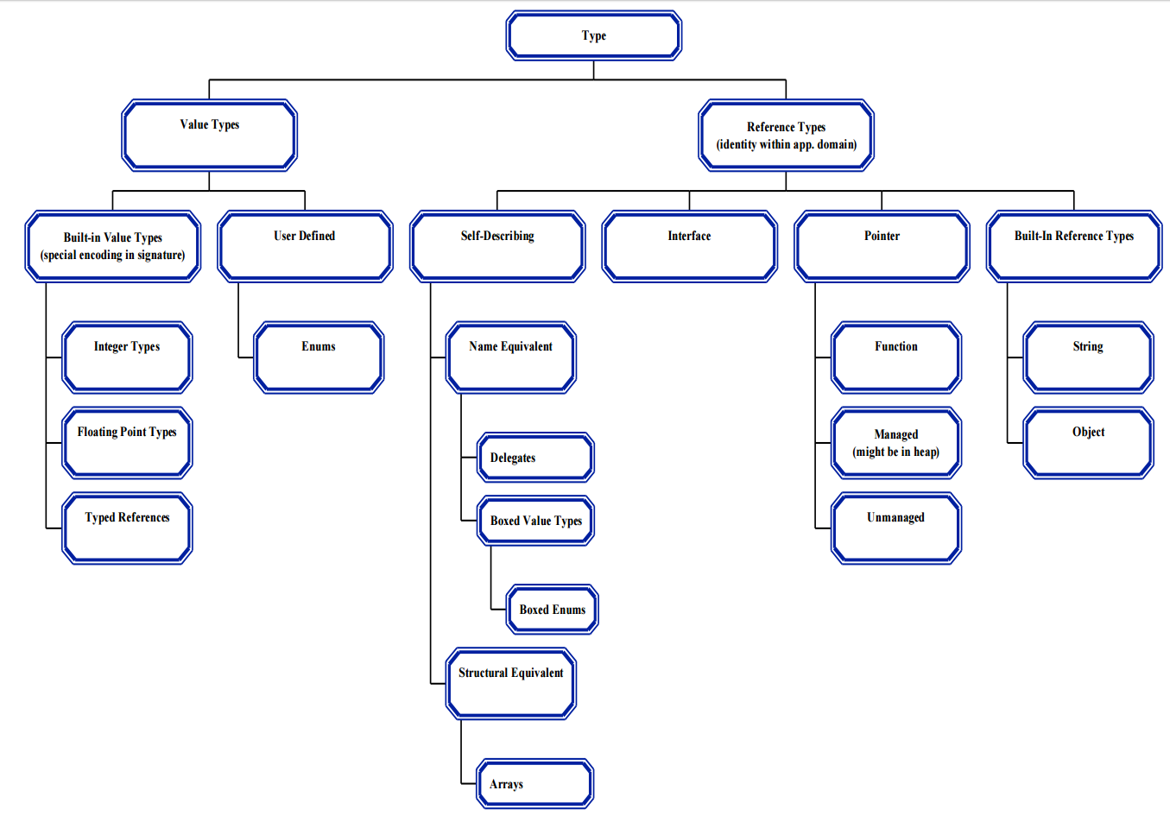
Типы данных

Slide 12
Типы данных - отличия
1. Размещение типов: а) в стеке б) в управляемой куче 2. Представление переменной: а) в виде локальной копии б) в виде ссылки, указывающей на занимаемое соответствующим экземпляром место в памяти. 3. Наследование: а) наследуются от System.ValueType б) наследуются от любых других негерметизированных типов (кроме System.ValueType) 4. Может быть базовым классом: а) Нет. Типы-значения всегда являются герметизированными б) Да, если тип не герметизирован

Slide 13
Типы данных - отличия
5. Передача данных: а) Передаются по значению(т.е. копия переменной) б) Передаются по ссылке (т.е. адрес переменной) 6. Можно ли определять конструкторы: а) Да, но имеется зарезервированный конструктор по умолчанию б) Да 7. Когда прекращают существование: а) Когда выходят за рамки того контекста, в котором определялись. б) Когда объект подвергается сборке мусора.

Slide 14
Типы условий в C# (для целых чисел)
>
<
==
!=

Slide 15
Условные операторы
if (condition)
{
statements
}
else {
…
}

Slide 16
Условные операторы
If (condition1) {
}
else if (condition2) {
}
else if (condition3) {
}
else {
}

Slide 17
Условные операторы
switch (condition)
case 1:
break;

Slide 18
Условные операторы
int a = 0; int b = 5;
If (b > 3) {
a = b;
}
else {
a = 100;
}

Slide 19
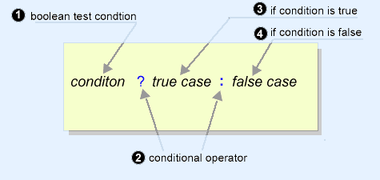
Условные операторы

Slide 20
Условные операторы
int a = 0; int b = 5;
a = b > 3 ? b : 100;

Slide 21
Циклы
Links
http://csharp.net-tutorials.com/basics/loops/

Slide 22
Циклы
while (condition) {
}

Slide 23
Циклы
do {
} while (condition)
ВЫПОЛНИТСЯ ХОТЯ БЫ РАЗ!

Slide 24
for (int i=0; i < 10; i++) {
}
10 – количество итераций
i++ - увеличиваем счетчик

Slide 25
Домашнее задание
Что такое struct?
Что такое boxing/unboxing?
Задача: Начав тренировки, лыжник в первый день пробежал 10 км. Через каждый следующий день (между тренировками один день интервала) он увеличивал пробeг на 10% от пробега предыдущего дня. Определить в какой день суммарный пробег за все дни превысит 100 км.
Подсказка – оператор ‘%’ – остаток от деления.

